Slide 1
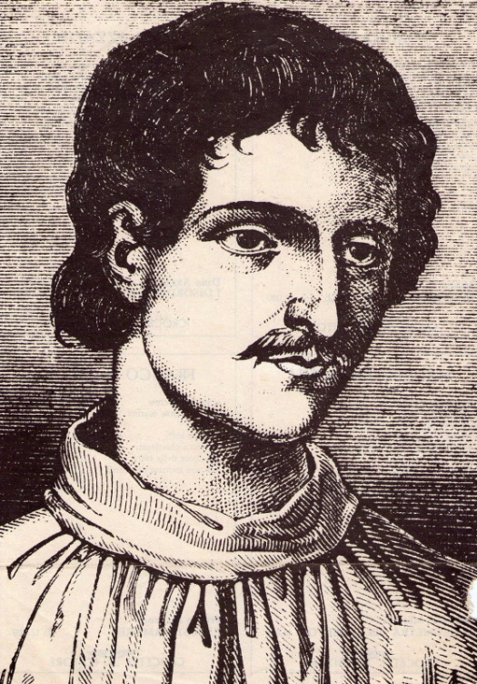
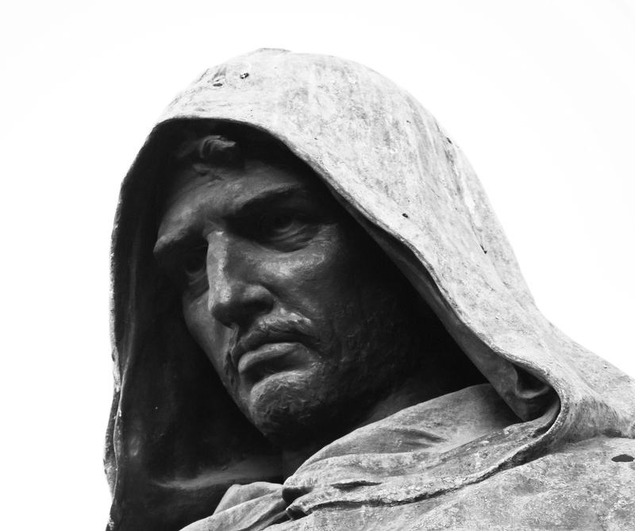
GIORDANO BRUNO

Slide 2
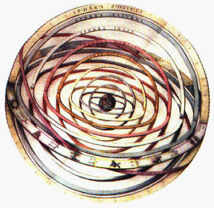
Universo tolemaico-aristotelico…
… quello della Chiesa
Terra al centro
- uomo: creatura più importante
Universo finito (delimitato dal cielo delle stelle fisse)
- Dio trascendente

Slide 3
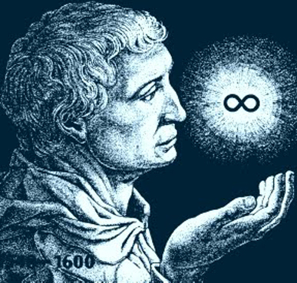
ERESIA
Universo di G. Bruno
UNIVERSO INFINITO
Dio è causa dell’universo
Dio è eterno e infinito
Deve per forza generare un effetto eterno e infinito
Se l’universo è finito, deve essere contenuto in qualcosa (il nulla non esiste); e così il contenitore… ; e il contenitore del contenitore ecc.
Per Aristotele e i greci, l’infinito era imperfetto

Slide 4
Universo di G. Bruno
LA TERRA NON E’ PIU’ AL CENTRO
- e neppure l’uomo
ERESIA
Tutto, nell’infinito, è CENTRO e PERIFERIA
- il centro è ciò che è equidistante dalla circonferenza; ogni punto si trova a distanza infinita da questa ipotetica circonferenza infinita

Slide 5
Universo di G. Bruno
DIO E’ IMMANENTE
(è in tutto)
ERESIA
E’ intelletto universale, ciò che dà forma alla materia
DIO = NATURA
Valorizzazione di TUTTI gli enti dell’universo (tutto contiene sostanza divina)
- ANCHE l’uomo

Slide 6
L’uomo
E’ un essere divino
COME gli altri
Ma ha in più la RAGIONE
- Riconosce grazie ad essa l’infinito e l’infinita potenza divina
“EROICO FURORE”
Il filosofo è il “furioso”, l’assetato di infinito, l’uomo non pago della sua finitudine che abbraccia la natura, “si fa” natura → v. mito di Atteone

Slide 7

L’uomo
Ma ha in più la RAGIONE…
RAGIONE VS RELIGIONE
Le religioni:
- sono DOGMATICHE
- servono solo a controllare i “ROZZI POPOLI”
- per questo dovrebbero essere sottomesse alla ragione (alla filosofia)

Slide 8
L’uomo
Ha in più la RAGIONE…
Ma ha anche un CORPO; corpo e mente non sono concepibili separatamente
“[…] perché se ti smembrerai, parte occupandoti a l’opre del mante [mente] e parte a l’operazioni del corpo, verrai ad essere difettosa a l’una e l’altra parte [le due parti, mente e corpo, devono dunque integrarsi, non stare separate]; e se più ti addonerai a l’uno, meno prevalerai ne l’altro verso: se tutta inclinerai a cose materiali, nulla vegni ad essere in cose intellettuali, e per l’incontro”

Slide 9
L’uomo
Esaltazione del LAVORO, dell’opera della mano (“l’organo degli organi”)
Distingue l’uomo dall’animale
L’uomo sottomette la materia all’intelligenza
L’uomo ha il potere di creare mondi artificiali
  e si avvicina a Dio nell’opera creativa
“E [Sofia] soggionse che gli dei avevano donato a l’uomo l’intelletto e le mani, e l’avevano fatto simile a loro donandogli facultà sopra gli altri animali; la qual consiste non solo in poter operare secondo la natura et ordinario, ma et oltre fuor le leggi di quella [le capacità dell’uomo lo portano dunque ad operare non secondo le leggi della natura, ma fuori di esse]: acciò (formando o possendo formar altre nature, altri corsi, altri ordini con l’ingegno, con quella libertade senza la quale non arrebbe detta similitudine) venesse ad serbarsi [assomigliare a] dio de la terra”

